Slide 1
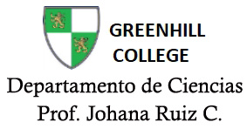
PANORAMA GENERAL
MICROBIOLOGÍA Y BIOLOGÍA CELULAR.

Slide 2
¿Qué es la microbiología?
Como ciencia biológica.
Estudia las células vivas y como funcionan.
Trata de los microorganismos, células capaces de existir en forma libre o independiente (bacterias).
Investiga acerca de la diversidad microbiana y de la evolución.
Estudia lo que lo microorganismos hacen en el mundo en su conjunto, en la sociedad humana, en nuestros propios cuerpos, y en los de los animales y las plantas.
Se ocupa del papel central que tiene como ciencia biológica básica y de cómo el conocimiento de los microorganismos (M.O.) puede ayudar a comprender mejor la biología de los organismos superiores, incluida la raza humana.

Slide 3
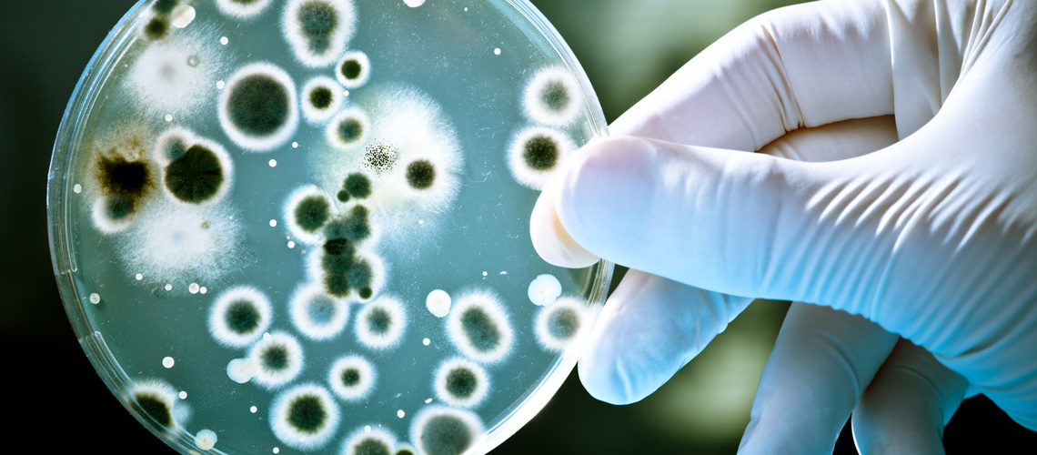

Slide 4
¿Por qué estudiar microbiología?
1. Como ciencia biológica básica.
a) Proporciona las herramientas de investigación para determinar la naturaleza de los procesos característicos de la vida.
b) Estudios con microorganismos han aportado conocimientos sobre principios físicos y químicos que gobiernan los procesos vitales.
c) La células microbianas son excelentes modelos para comprender algunas funciones celulares de los animales y plantas.
d) El descubrimiento de que el ADN constituye el material genético de los organismos celulares surgió de un estudio de transferencia genética en bacterias.

Slide 5
¿Por qué estudiar microbiología?
2. Como ciencia biológica aplicada.
a) La microbiología se ocupa de muchos problemas prácticos que son importantes en medicina, la agricultura y la industria.
b) Algunas de las enfermedades más importantes de humanos, animales y plantas son causadas por microorganismos.
c) Los microorganismos desempeñan importantes funciones en la fertilidad de los suelos y en la producción animal.
d) Muchos procesos industriales a gran escala se basan en microorganismos, lo que ha conducido al desarrollo de toda una nueva disciplina, la biotecnología.

Slide 6
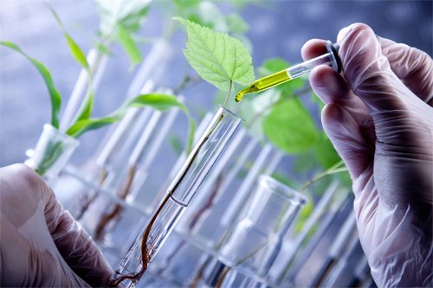
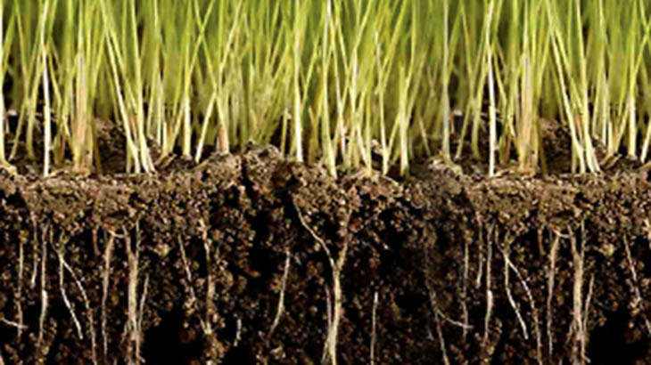
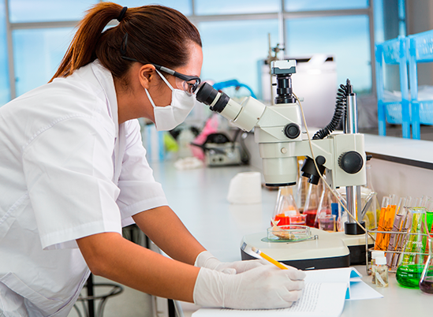
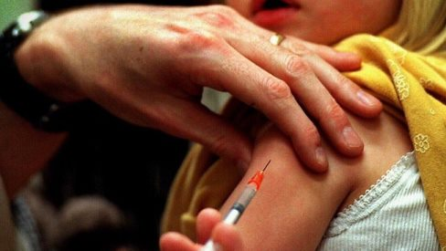

Slide 7
“Los conceptos básicos aprendidos le servirán para los estudios próximos en muchas áreas de las ciencias contemporáneas. Un buen dominio de los principios microbiológicos en organismos superiores, incluidos el hombre”

Slide 8
La célula
Es la unidad funcional de toda materia viva.
Una única célula es una entidad, aislada de otras células por una membrana celular (y quizás por una pared celular) y conteniendo dentro de ella una variedad de materiales químicos y estructuras subcelulares.
La membrana celular es la barrera que separa el interior celular del exterior. Dentro de la membrana celulares encuentran las diversas estructuras y sustancias que hacen posible que la célula funcione.
El núcleo o nucleoide es una estructura clave donde se guarda la información necesaria para hacer más células.
El citoplasma es la estructura clave donde se encuentra la maquinaria bioquímica para el crecimiento y el funcionamiento celular.

Slide 9
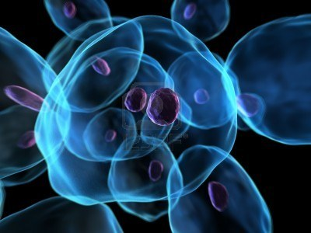

Slide 10
La célula
Todas las células contienen determinados tipos de componentes químicos complejos (macromoléculas): proteínas, ácidos nucleicos, lípidos y polisacáridos.
Debido a que estos componentes químicos se presentan en todos los seres vivos, se piensa que todas las células descienden de un antecesor común único.
A través de miles de millones de años de evolución ha ido apareciendo la enorme diversidad de tipos celulares que existe hoy en día.
Una célula es por tanto un sistema abierto, que está en cambio continuo pero que permanece siendo la misma.

Slide 11
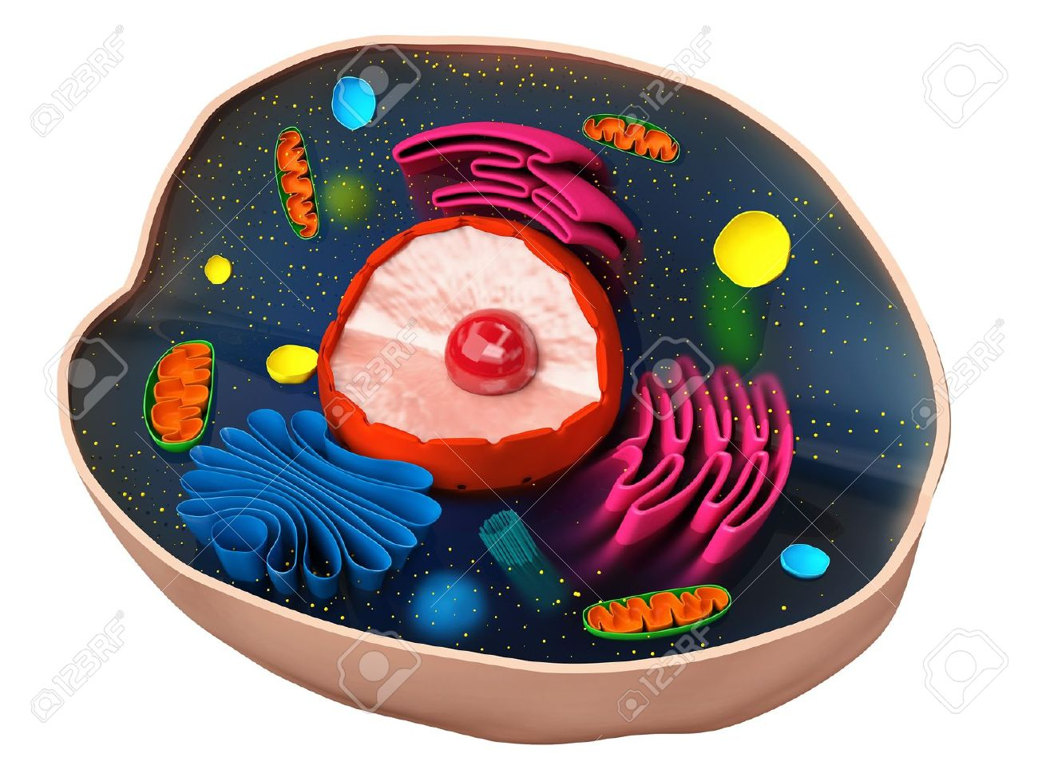
Modelo de una célula animal.

Slide 12
Características de una célula.
1.- Auto-alimentación o nutrición.
Las células toman sustancias del medio, las transforman de una forma a otra, liberan energía y eliminan productos de desecho.
2.- Auto-replicación o crecimiento.
Las células son capaces de dirigir su propia síntesis. Como consecuencia de los procesos nutricionales, una célula crece y se divide, formando dos células, cada una casi idéntica a la célula original.
3.- Diferenciación.
cuando una célula se diferencia, se forman algunas sustancias o estructuras que no estaban previamente formadas y otras que lo estaban dejan de formarse. Es a menudo parte del ciclo de la vida celular en que las células forman estructuras especializadas relacionadas con la reproducción sexual, la dispersión o la supervivencia frente a condiciones desfavorables.

Slide 13
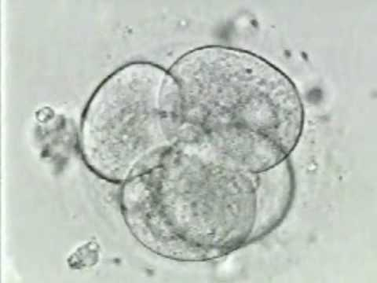
División celular

Slide 14
Características de una célula.
4.- Señalización química.
Las células responden a estímulos químicos y físicos del medio.
Con frecuencia las células pueden interaccionar o comunicar con otras células, generalmente por medio de señales químicas.
La comunicación química está más desarrollada en los organismos superiores, tales como plantas y animales (tejidos, órganos).
5.- Evolución.
A diferencia de las estructuras inanimadas, los organismos uni y pluricelulares evolucionan. Esto significa que hay cambios hereditarios que ocurren a baja frecuencia en todas las células de modo regular (adaptación). El resultado de la evolución es la selección de aquellos organismos mejor adaptados a vivir en un medio particular.

Slide 15
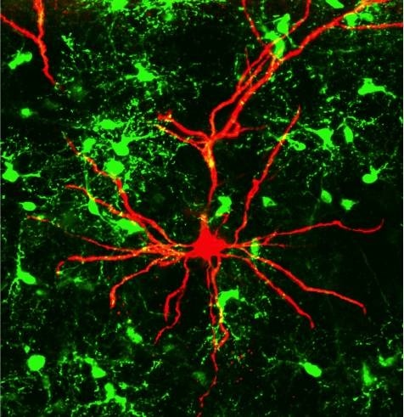
Neuronas, células nerviosas.

Slide 16
… Una célula viva es en realidad un sistema abierto:
Es decir, un sistema que toma energía de su entorno para mantener la estructura celular. Una célula lleva a cabo transformaciones energéticas y parte de esta energía se usa para conservar la estructura misma de la célula.
La base de la función celular es la estructura celular. La importancia de la estructura como fundamento de la vida se pone en manifiesto al considerar que las células son sistemas autoreplicativos (una célula produce otra célula). Por lo tanto, hacer una célula viva consiste esencialmente en hacer la estructura correcta.
La naturaleza no fortuita de una célula viva se muestra más claramente cuando se analiza su composición química y se compara con la composición química de la tierra.
Los elemento s principales C, H, O, N, P y S son mucho más abundantes entre los seres vivos que en la materia inerte (corteza terrestre). Por lo que, los organismos vivos concentran esto elementos a partir del medio.

Slide 17
¿Cuál fue el origen de las primera células?
Debió proceder de una no-célula, es decir, de algo anterior a la célula tal como una estructura pre-celular.
Aunque la formación de la primera célula fue un sucesor improbable cuya ocurrencia pudo requerir varios cientos o miles de millones de años, una vez que apareció la primera célula se produjeron una serie de sucesos altamente probables, que incluían crecimiento y división, hasta formar poblaciones celulares sobre las que las fuerzas evolutivas comenzaron a actuar para seleccionar.

Slide 18
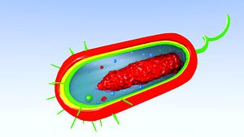
Modelo de una bacteria

Slide 19
Funciones celulares:
1.- Función como máquina: el papel de las enzimas
- estructura.
- especificidad.
2.- Función codificadoras: ADN, ARN, proteína.
- código genético.
- gen.
- replicación.
- ribosomas.
METABOLISMO
GENÉTICA

Slide 20
Crecimiento celular:
Es la expresión de las funciones metabólicas y genéticas
Una célula viva crece en tamaño y luego se divide formando dos células.
Las dos células descendientes son genéticamente idénticas a la célula parental.
Los eventos metabólicos y celulares funcionan sincronizados para garantizar la replicación del ADN y la división celular.

Slide 21
Mutación y evolución:
Los errores originados en la copia del ADN se llaman mutaciones.
Una mutación es un cambio permanente en la secuencia de nucleótidos de la molécula de ADN que se transmite a la descendencia con o sin daño para la célula.
La expresión de la mutación va ha depender del entorno en el que vive el organismo. Por ejemplo, presión selectiva de antimicrobianos.
La amplia diversidad microbiana, así como la diversidad de los organismos superiores, se debe al proceso de evolución mediante la acción conjunta de mutación y la selección natural.
Potencial genético de la célula.

Slide 22
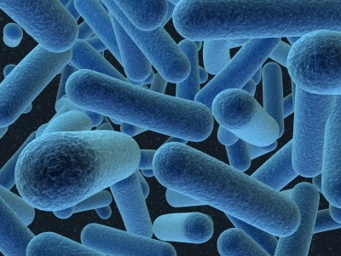
ESTRUCTURA CELULAR
Las células se pueden dividir en dos grandes grupos dependiendo de la organización de su ADN y varias otras propiedades:
Eucariotas: tamaño, membrana nuclear, mitocondrias, cloroplastos, citoesqueleto.
algas.
Hongos
Protozoos
Plantas
Animales.
Procariotas: Bacterias y Archaea.

Slide 23
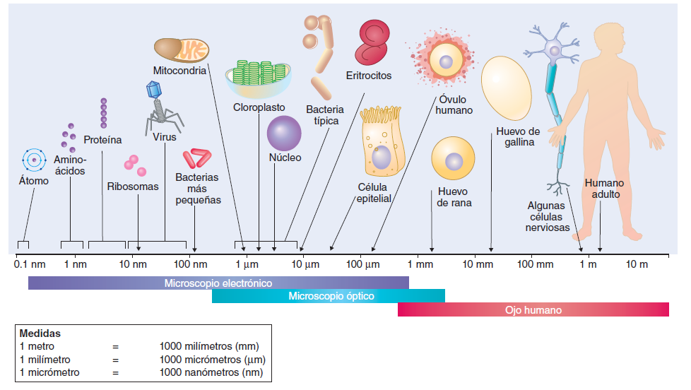

Slide 24
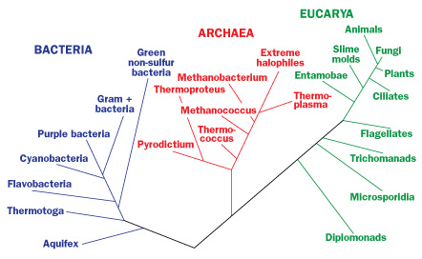
Relaciones evolutivas entre organismos vivos.
Desde un punto de vista evolutivo los organismos forman tres grandes grupos.
Bacteria
Archaea
Eukarya

Slide 25
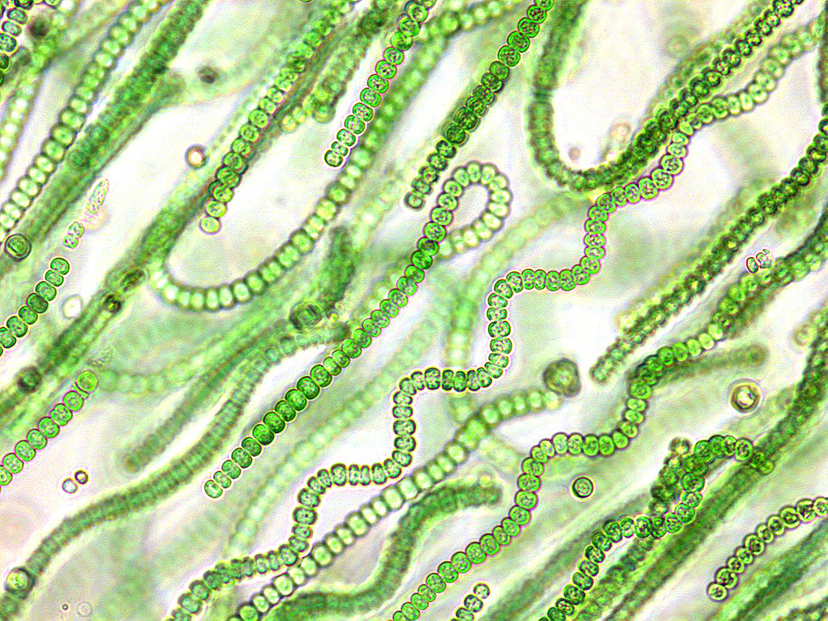
Bacteria

Slide 26
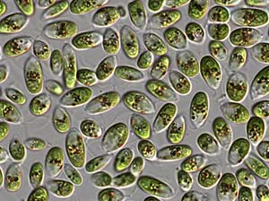
Archaea

Slide 27
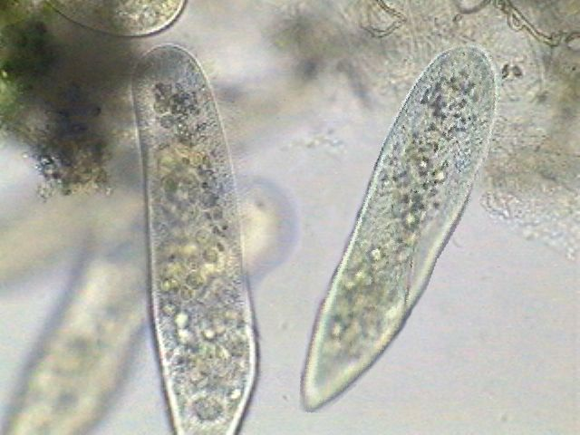
Eukarya

Slide 28
Relaciones evolutivas entre organismos vivos
Taxonomía
Clasificación: Usa características celulares como filogenética para identificar microorganismos.
Nomenclatura: Usa el sistema binominal de Linneo
GÉNERO → ESPECIE…
Por ejemplo: Xanthomonas campestris pv. Holcicola.

Slide 29
Relaciones evolutivas entre organismos vivos
Diversidad Microbiana
Puede ser apreciada en términos de variaciones en el:
Tamaño celular y la morfología.
Estrategias metabólicas.
Movilidad.
División celular.
Biología del desarrollo.
Adaptación a ambientes extremos.
Otros aspectos estructurales y funcionales de la célula.

Slide 30
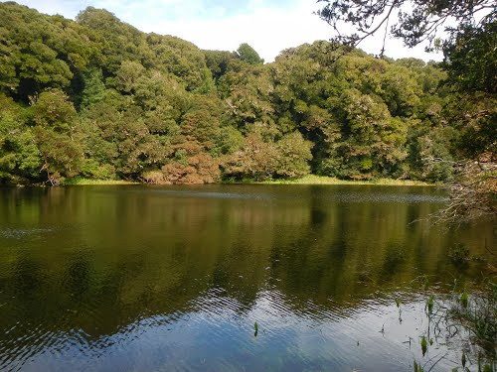
Poblaciones, comunidad y ecosistemas
En la naturaleza, las células viven asociadas con otras células en agrupaciones que llamamos poblaciones.
El ambiente donde vive una población se denomina hábitat.
Las poblaciones rara vez viven solas, más bien , viven en asociación con otras poblaciones de células en colectivos llamados comunidades.
Un ecosistema es el colectivo que forman los organismos vivos junto con los constituyentes físicos y químicos de su medio.

Slide 31
El impacto de los microorganismos en las actividades humanas
Los microorganismos como agentes de enfermedad.
Identificación de nuevas enfermedades. Tratamiento, cura y prevención.
Los microorganismos y la agricultura.
Fijación del Nitrógeno, reciclaje de nutrientes, cuidado animal.
Los microorganismos y la industria de alimentos.
Conservación de alimentos, alimentos fermentados, aditivos alimentarios.
Microorganismos, energía y medio ambiente.
Biocombustibles (metanol y etanol). Biorremediación. Extracción microbiana de minerales.
Microorganismos y futuro.
Organismos genéticamente modificados. Producción de compuestos farmacéuticos. Terapias genética frente a enfermedades.

Slide 32
ACTIVIDAD.
Indica en tu cuaderno, como se relacionan las imágenes en razón del impacto que provocan los microorganismos en los seres humanos, según las siguientes situaciones de la vida en sociedad de Chile.
Como agentes de enfermedad.
En la agricultura.
En la producción de alimentos.
Energía y medioambiente.
En un futuro…

Slide 33
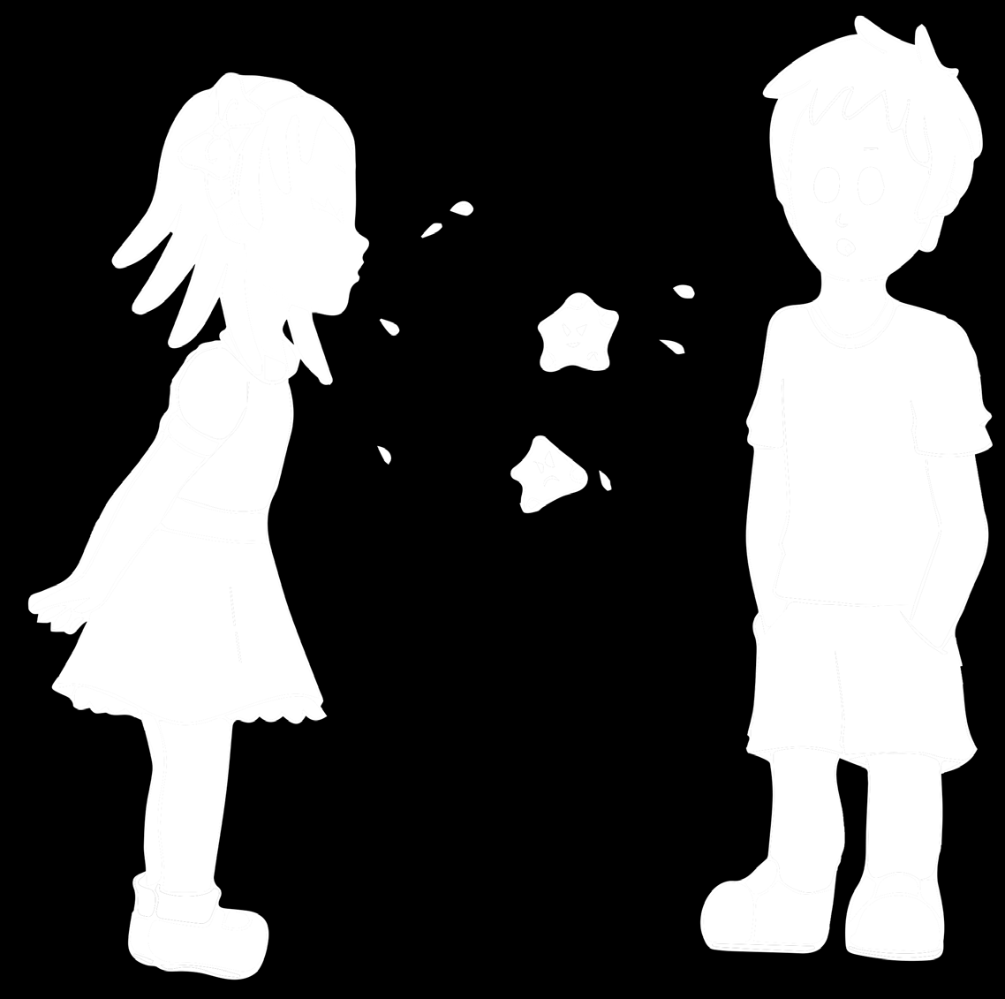
Como agente de enfermedad.

Slide 34
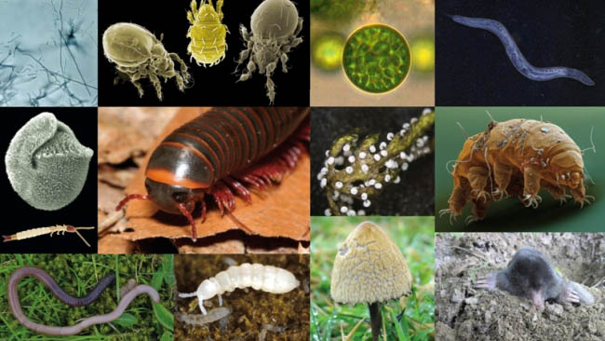
En la agricultura.

Slide 35
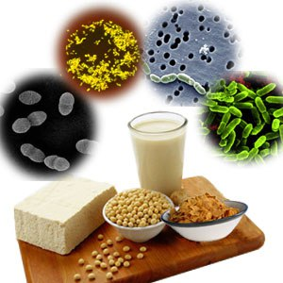
En la producción de alimentos.

Slide 36
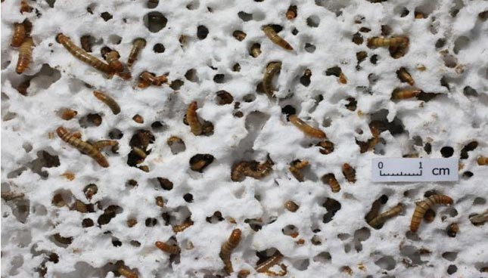
Energía y medioambiente.

Slide 37
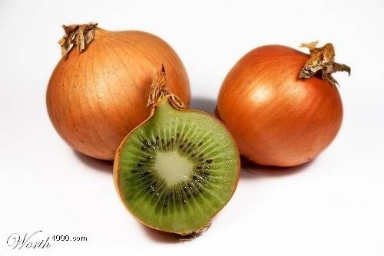
En el futuro…

Slide 38
RESUMEN
“El trabajo de Luis Pasteur sobre la generación espontanea trajo consigo el desarrollo de los métodos para controlar el crecimiento de los microorganismos, Robert Koch desarrolló una serie de criterios que sirvieron de estructura experimental a los estudios sobre microorganismos infecciosos, y aporto los primeros métodos para el crecimiento de microorganismos en cultivo puro. En el siglo XX, los aspectos básicos y aplicados de la microbiología han marchado en paralelo originando un buen número de avances prácticos importantes y una revolución biológica molecular”.

